Slide 1


ANRF Section Québec
AGA
Vendredi 14 avril 2023
Rapport des Comités

Slide 2


COMITÉS - 2023
Communication et
Défense des Intérêts
(Micheline Lefrançois)
Recrutement (Claude Larochelle)
ComiWeb (Jean-Marc Demers et
Guy Abel)
Activités sociales (Germain Boivin)
Finances (Roland Langevin et Guy Abel)

Slide 3


Communication
Bilan 2022
COMMUNICATION OMNIPRÉSENTE DE L’ENSEMBLE DES ACTIVITÉS DE NOTRE SECTION
  COMMUNIQUER AVEC NOS MEMBRES EST UNE PRIORITÉ
  INFORMER, DIVERTIR et BRISER L’ISOLEMENT
  REJOINDRE NOS MEMBRES SUR L’ENSEMBLE DE NOTRE TERRITOIRE
  VISIOCONFÉRENCES:
    PERMETTRE DE REJOINDRE LES MEMBRES SUR L’ENSEMBLE DU TERRITOIRE
    OFFRIR UN CHOIX VARIÉ DE THÈMES ABORDÉS et ACCESSIBLES À TOUS
    PARTAGER les VISIOCONFÉRENCES AVEC LES AUTRES SECTIONS DU QUÉBEC
  SOUTENIR LE COMITÉ COMIWEB
  FAIRE CONNAITRE L’ASSOCIATION DANS NOS MÉDIAS LOCAUX (JOURNAUX – HEBDOS - RADIO ET TÉLÉ COMMUNAUTAIRE)
  PRÉSENCE AU SALON FADOQ

Slide 4





Communication
Bilan 2022
L’INFOLETTRE
SAGE
- RAPPORT DE LA SECTION -
4 PAGES 2 fois/ANNÉE
PERMET DE REJOINDRE TOUS NOS MEMBRES
PAGE WEB de la Section
Afficher les Communiqués pour soutenir les activités virtuelles et présentielles
Permettre l’inscription en ligne
Fournir toute l’information à un seul endroit
Moyens de communication très appréciés de nos membres
6 publications annuelles:
Riches en contenu et images et
Appréciées par nos membres
SUIVEZ-NOUS SUR FACEBOOK
Pour informer rapidement
Pour l’information ponctuelle
À consulter sur une base régulière

Slide 5
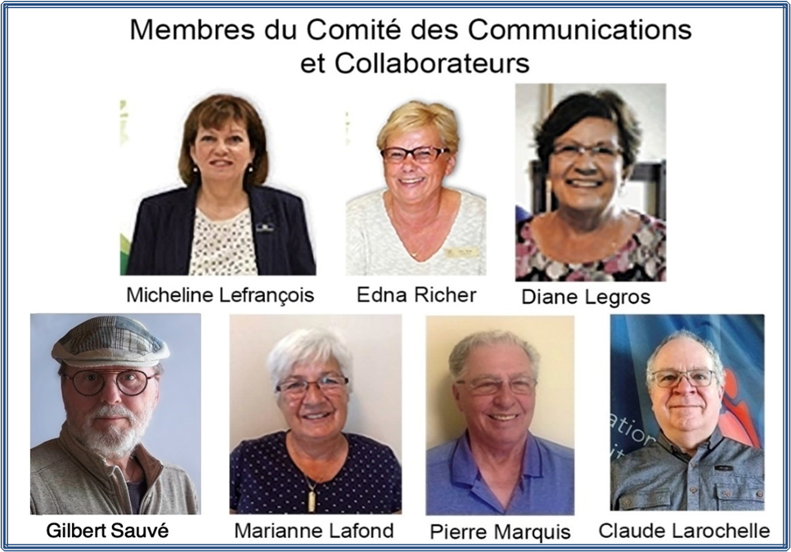
Communication
2023
MERCI à nos BÉNÉVOLES
RECEVEZ-VOUS NOTRE INFOLETTRE ?
RECEVEZ-VOUS LA REVUE SAGE?
RECEVEZ-VOUS NOS COMMUNIQUÉS?
Faites-nous parvenir VOS CHANGEMENTS DE COORDONNÉES: ADRESSE, COURRIEL et TÉLÉPHONE
TRANSMETTEZ VOS INFORMATIONS À NOTRE BUREAU : anrf@bellnet.ca
MERCI !

Slide 6

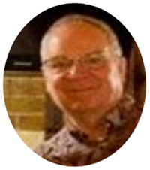
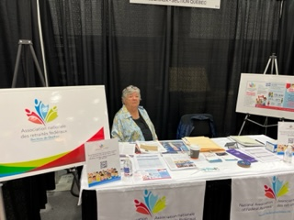
Recrutement 2022-23
Activités
Activités de formation: Préparation à la retraite
    Production d’un produit multimédia
Salon FADOQ : 30 septembre au 2 octobre 2022
Belle réussite
Remerciements à nos bénévoles:
    Pierre Marquis Ellen Paquet Gilles Chevalier
    Germain Boivin Sylvie Gosselin Jean-Marc Demers
    Claude Larochelle Micheline Lefrançois René Grenier
Campagne nationale de recrutement:
Gain net de 86 membres (Nouveau – départ)
  99 souscriptions à l’outil de recrutement FRED

Slide 7


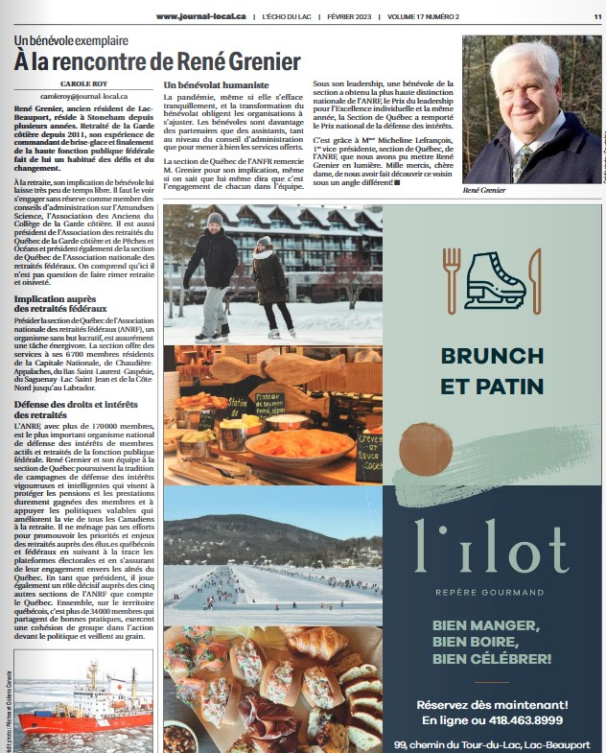


Recrutement 2022-23
Activités publicitaires
ÉCHO du LAC – Février 2023 Journal de Québec 25 mars 2023 Le Soleil - 11 juin 2022
Des Entrevues
En février 2023,
Jean-Marc Demers interviewé par la « Télévision d'Ici » - Côte-de-Beaupré et Île d'Orléans sur la Médaille d’or reçue du lieutenant-gouverneur
Le 17 octobre 2022, Micheline Lefrançois sur la Télévision d’Ici de la Côte-de-Beaupré.
Nouvelle entrevue pour Micheline sur les ondes de CIQI FM90,3 en mars 2023.
  Entrevue de Micheline Article dans le journal local de Stoneham sur notre Président René Grenier

Slide 8



Publication dans JOURNAL de Lévis – 28 Février 2023
Recrutement
Publication dans COURRIER de Portneuf - 8 Mars 2023

Slide 9

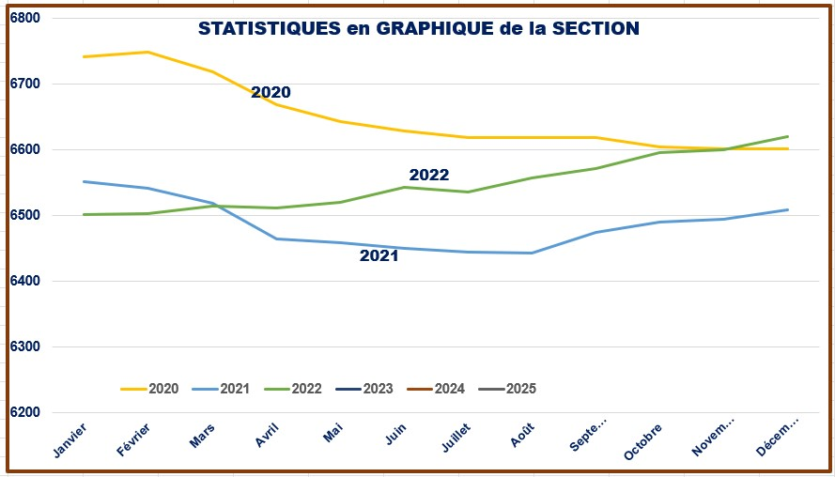
Recrutement 2020 - 2023

Slide 10

Défense des DROITS et
INTÉRÊTS DE NOS MEMBRES
- FAIRE CONNAITRE NOS PRIORITÉS
- ACCENT SOINS LONGUE DURÉE ET SOINS À DOMICILE
Présence en période électorale et hors ces périodes
LA SECTION est très PRÉSENTE auprès de nos 32 députés provinciaux et 18 députés fédéraux.

Slide 11


Défense des DROITS et
INTÉRÊTS DE NOS MEMBRES
Nous communiquons avec nos députés provinciaux et fédéraux par:
Lettre personnalisée du Président de la Section aux 32 députés provinciaux du grand territoire de la section de Québec, 8 décembre 2022:
  Faire connaitre nos priorités
  Faire connaître notre Section et
  Inviter les députés de tous les partis à poser des questions en chambre ou en comité sur les aînés et leur famille.
Rencontres individuelles ou virtuelles - rencontres récentes avec le député de Jean Lesage et le député des Iles-de-la-Madeleine.
Nous suivons de près l’actualité et ne manquons pas d’occasion de défendre les droits et intérêts des retraités d’aujourd’hui et de demain.

Slide 12

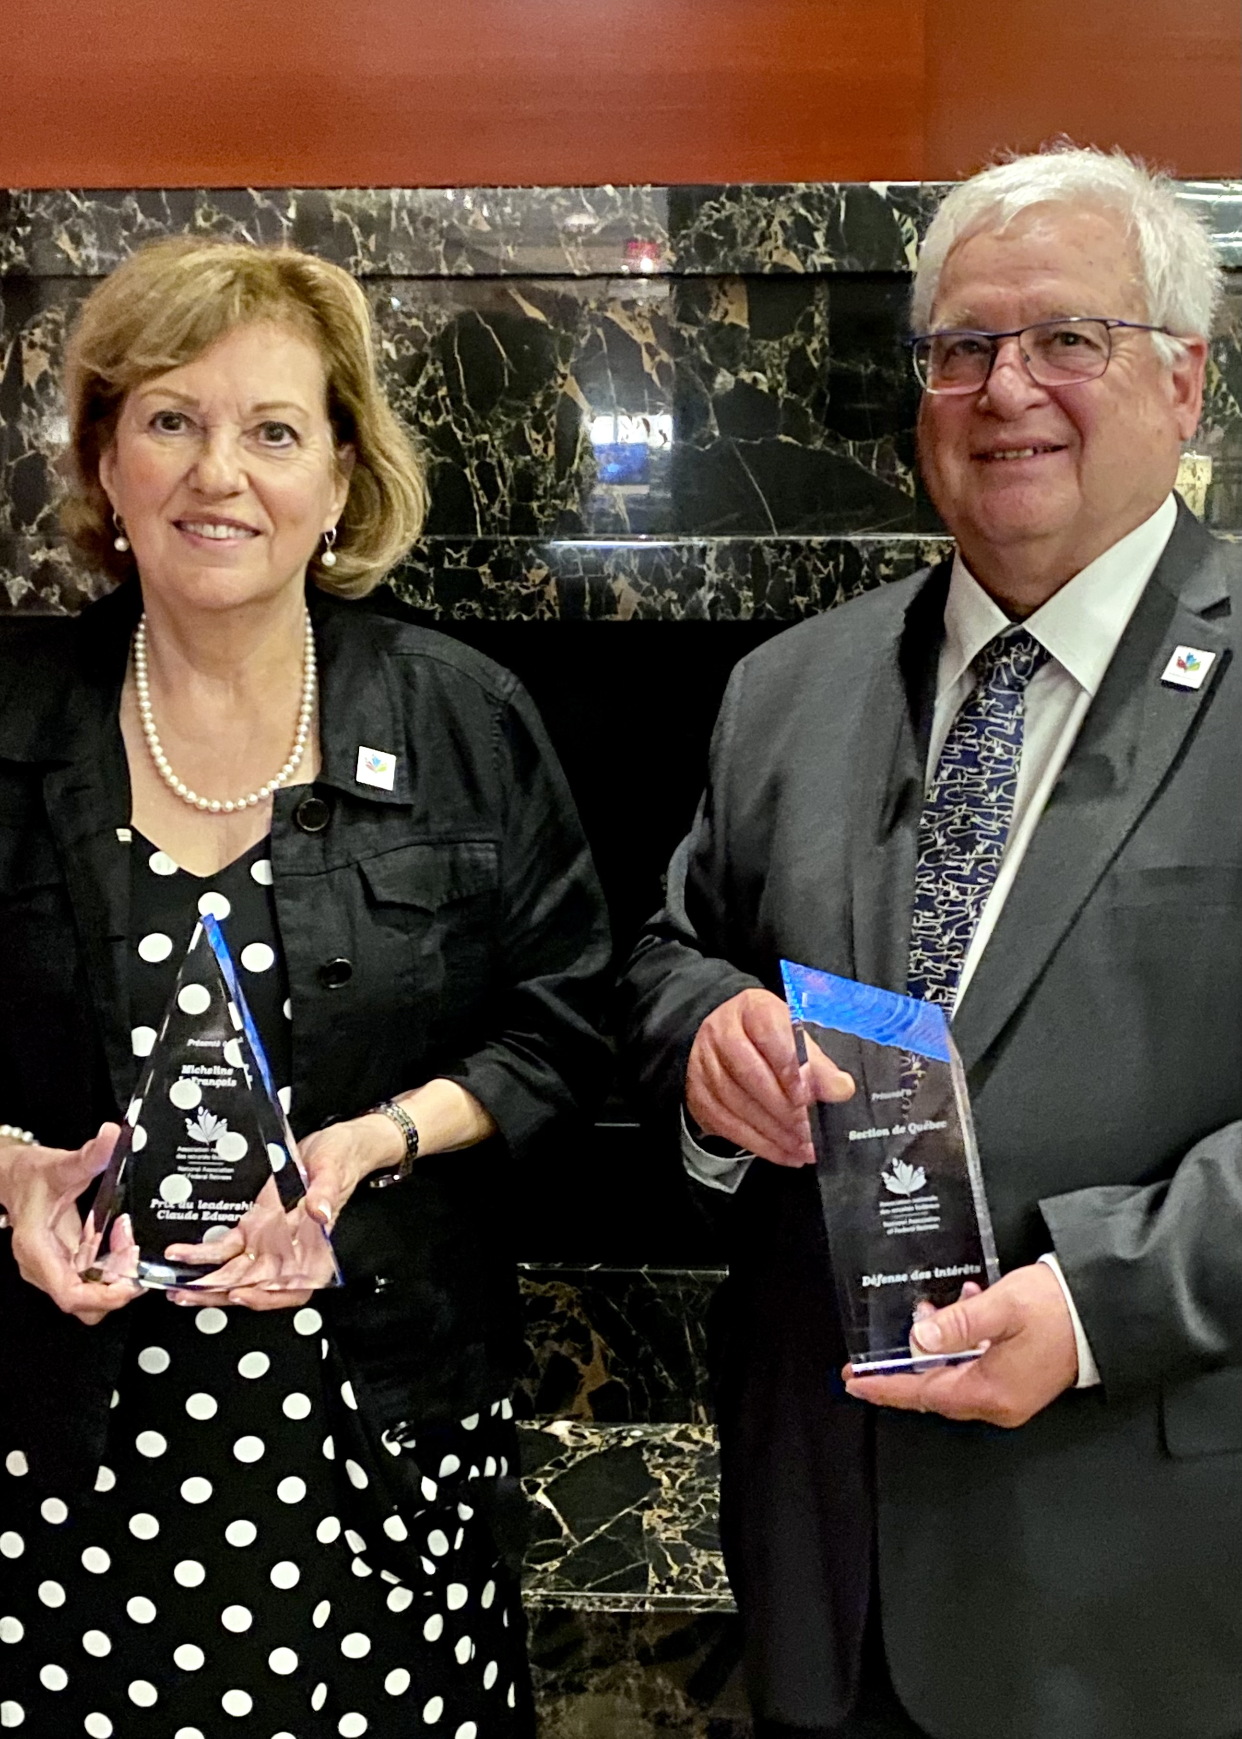


Défense des DROITS et
INTÉRÊTS DE NOS MEMBRES
Prix et reconnaissance pour la section
Prix de Section 2021 pour la Défense des Intérêts.
Deux prix ont été décernés à la section de Québec lors de l’Assemblée annuelle des membres (AAM) tenue à Gatineau du 21 au 23 juin 2022, auxquels participaient des représentants des 76 sections du Canada.

Slide 13


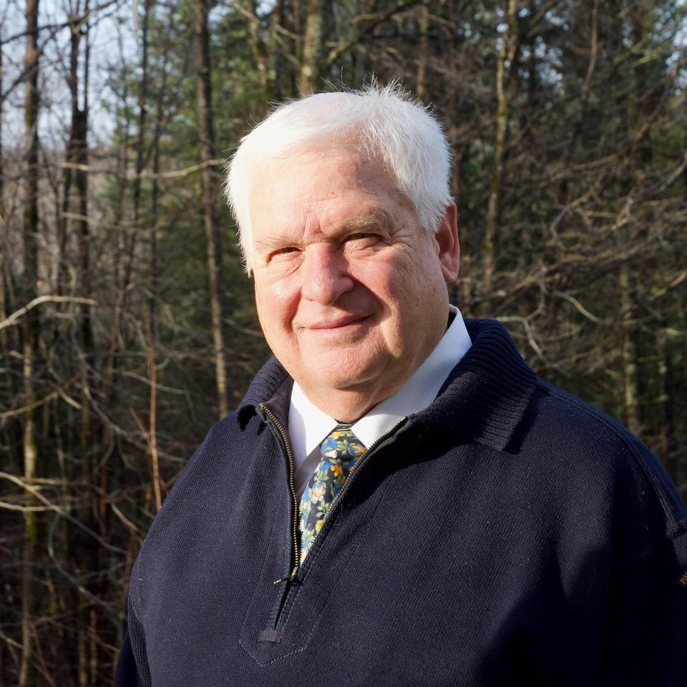


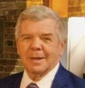





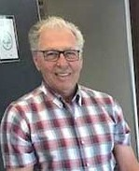
RENÉ Grenier MICHELINE Lefrançois
CLAUDE Larochelle ROLAND Langevin
SYLVIE Harrisson DIANE Legros
GHISLAIN Lavoie GERMAIN Boivin
GASTON Simard PIERRE Marquis
CoMiWEB 2022-23
Par Jean-Marc Demers et Guy Abel
Autres membres de l’équipe du ComiWeb

Slide 14
Dû à l'intérêt des présentations mises en place par le ComiWeb, la Section a décidé d'offrir aux présentatrices/teurs un Certificat de reconnaissance parce qu’ils ont permis en 2022-23 de faire rayonner notre Association grâce à leur contribution à nos activités.
Nous avons invité les membres des autres sections du Québec à nos visioconférences et nous avons avec plaisir réussi à dépasser 200 inscriptions. Guy a conçu des sondages d’appréciation post-activités, les résultats sont très positifs et plusieurs bonnes suggestions pour le futur ont été faites. Au total, nous pensons avoir intéressé plus de 1500 membres de notre section et du Québec.
Les récipiendaires absents recevront leur Certificat par courrier.
Voici les RÉCIPIENDAIRES D’UN CERTIFICAT:
CoMiWEB 2022-23
Par Jean-Marc Demers et Guy Abel

Slide 15

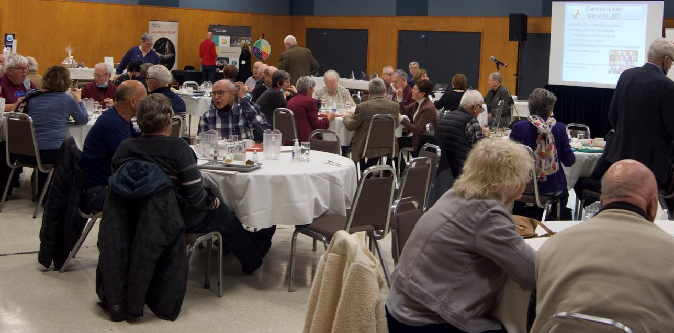
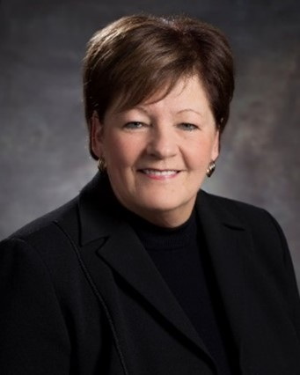
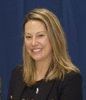

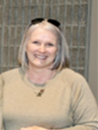
Mme Johane Boucher, copropriétaire de Pépinière-jardin FloreSsens de Saint-Raymond-de-Porneuf, a présenté le 16 février 2022 les « Semis et Semences ». Quelle belle période pour les semis.
Me Julie Baillargeon-Lavergne, curatrice publique, le 8 avril 2022, nous a entretenus en présentiel sur la « Révision québécoise du dispositif de protection des personnes : mieux protéger ceux qui en ont besoin ». Quelle chance d’avoir pu trouver un espace dans son horaire.
M. Alexandre Dombrowski, conseiller en relation avec le milieu pour la Société d’assurance automobile du Québec, le 8 avril 2022, a présenté « La fatigue au volant », dans le contexte des personnes aînées.
Mme Louise Rivard, DGA de Loisirs et Partenariat FADOQ Saguenay-Lac-Saint-Jean-Ungava, le 20 mai 2022, a présenté le projet original d’un album photos réalisé par des membres FADOQ de la région.
CoMiWEB - Certificats
Notes:
Mme Boucher 16 fév. 2022 Quelle belle période pour les semis.
Me Baillargeon-Lavergne, 8 avril 2022, Quelle chance d’avoir pu trouver un espace dans son horaire.
M. Alexandre Dombrowski, le 8 avril 2022
Mme Louise Rivard, le 20 mai 2022. La remise du Certificat pourrait avoir lieu à l’AGI du 19 mai 2023 à Chicoutimi, au Saguenay-Lac-Saint-Jean.

Slide 16
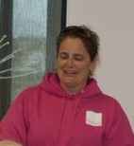
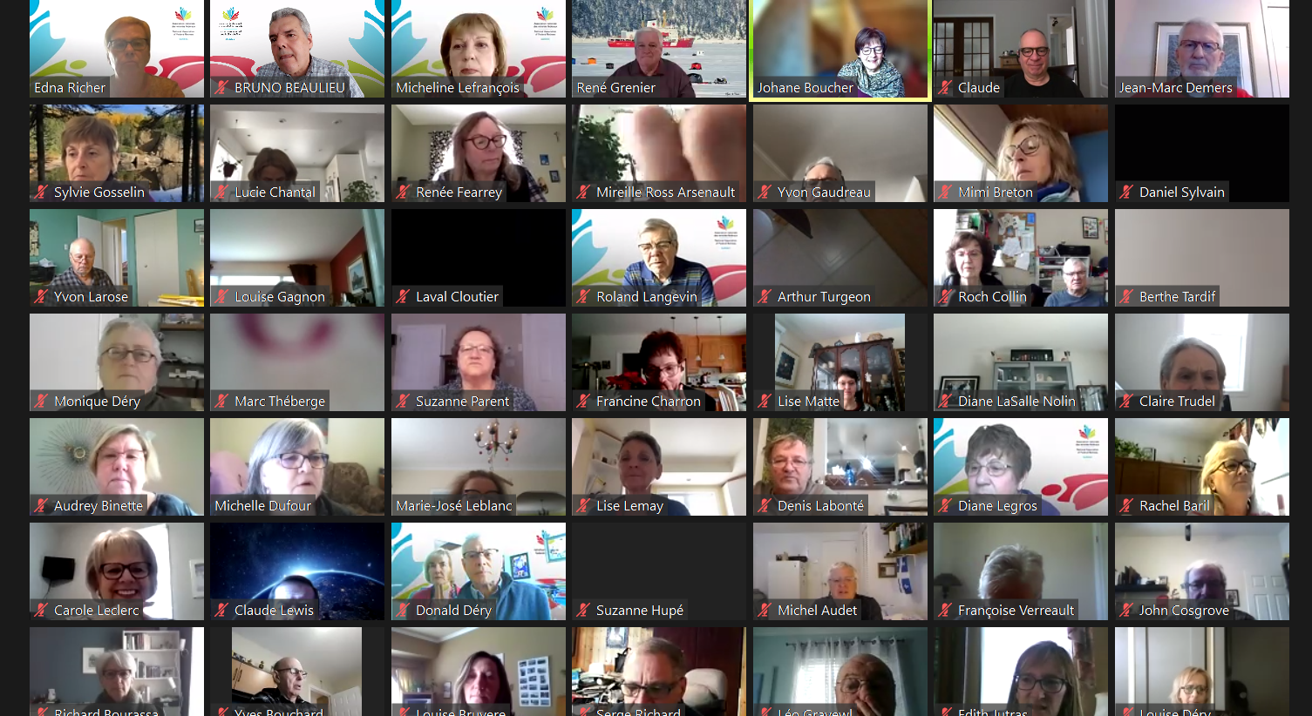
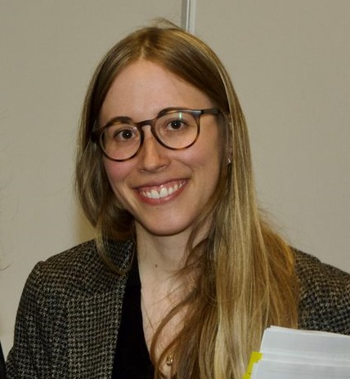
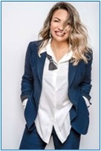
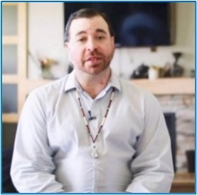
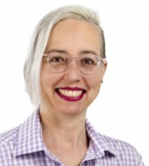
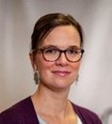
Mme Marie-Ève Belzile, agent de la Sûreté du Québec à Matane, le 26 mai 2022, a présenté le travail d’une équipe de la FADOQ de sa région sur les méfaits de « La fraude envers les aînés ».
Me Maude Gosselin-Bouchard de l’aide juridique de Matane, le 26 mai 2022 a présenté l’impact de la Nouvelle Loi sur les mandats d’inaptitude et les régimes de protection.
Me Wina Sioui, avocate, et son frère Médérik Sioui, historien, le 21 septembre 2022, ont présenté le « Développement du droit et des politiques des 1^{res} Nations au Canada » dans le contexte actuel.
Mme Anessa Kimball, professeure à la Faculté de science politique de l’Université Laval, le 5 octobre 2022, a présenté « l’OTAN d’aujourd’hui et les enjeux pour le Canada ». Mme Kimball est membre de deux comités de l’Organisation du Traité de l’Atlantique Nord (OTAN).
Mme Julie St-Jean Dt. P., nutritionniste à la Clinique universitaire de nutrition de l’Université de Montréal, le 23 novembre 2022, a présenté « Vieillir en Santé – le rôle de l’alimentation ».
CoMiWEB - Certificats
Notes:
Mme Marie-Ève Belzile, le 26 mai 2022. La remise du certificat pourrait avoir lieu à l’AGI du 25 mai 2023 à Matane.
Mme Maude Gosselin-Bouchard, le 26 mai 2022. La remise du certificat pourrait avoir lieu à l’AGI du 25 mai 2023 à Matane
Me Wina Sioui et son frère Médérick, le 21 septembre 2022.
Mme Anessa Kimball, 5 octobre 2022,
Mme Julie St-Jean, DtP, le 23 novembre 2022

Slide 17
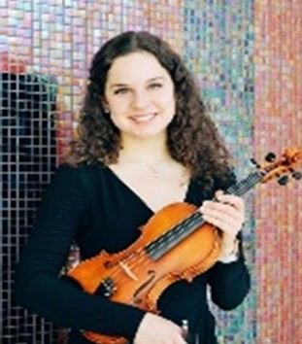
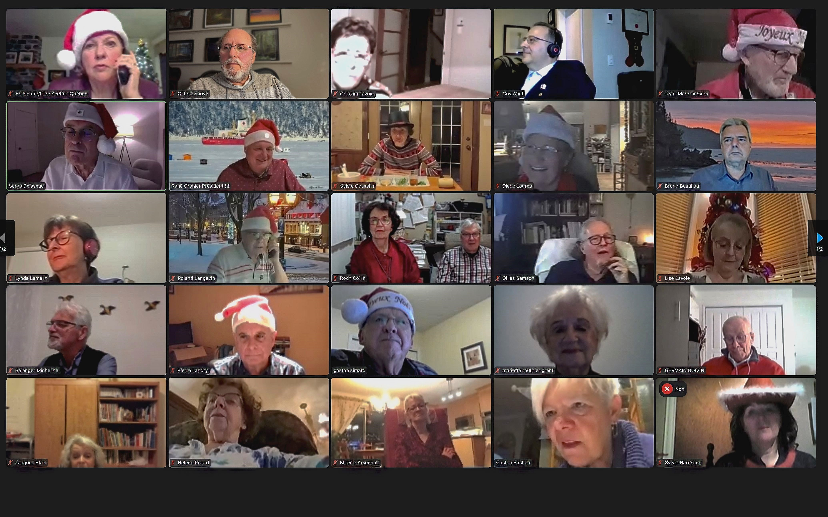
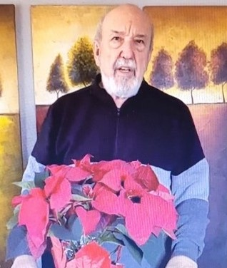
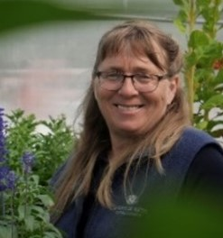
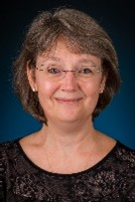
Mme Aurélie Thériault Brillon, Ph. D en Musique de l’Université d’Ottawa, « violoniste », étudiante Sciences de l’administration à l’U. Laval, nous a offert un récital de musique traditionnelle et canadienne, le 21 décembre 2022, au 5 à 7 virtuel des Fêtes de la Section.
M. Roch Giguère, horticulteur au Jardin Hamel, le 21 décembre 2022, nous a fait ses recommandations sur « Le soin à donner à notre Poinsettia ».
Mme Patricia Gallant, horticultrice aux Jardins de Métis, le 8 février 2023, nous a présenté « Les 4 saisons des Jardins de Métis ». Elle a démontré que les plantes des Jardins de Métis n’arrêtent pas de vivre sous la neige !
Dre Michèle Morin, interniste gériatre au CISSS de Chaudière-Appalaches et professeure au département de médecine de l'Université Laval, impliquée dans l’enseignement auprès d’étudiants de multiples disciplines, le 14 avril 2023, a présenté le « Déconditionnement chez l’aîné ou pourquoi l’avenir appartient à ceux qui se lèvent tôt ».
Conclusion: Les activités du Comité semblent avoir répondu aux attentes des membres.
Le COMIWEB recommande la poursuite de ses activités pour une autre année
CoMiWEB - Certificats
Notes:
Mme Aurélie Thériault, Ph D en musique, 21 décembre 2022
M. Rock Giguère, 21 décembre 2022. La remise du certificat pourrait avoir lieu à l’AGI de mai 2023 à Matane.
Mme Patricia Gallant, 8 février 2023. La remise du certificat pourrait avoir lieu à l’AGI de mai 2023 à Matane.

Slide 18


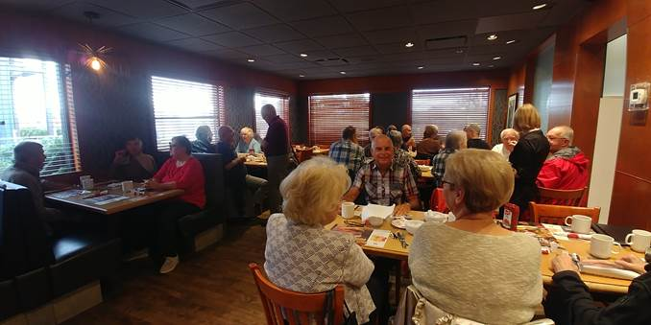
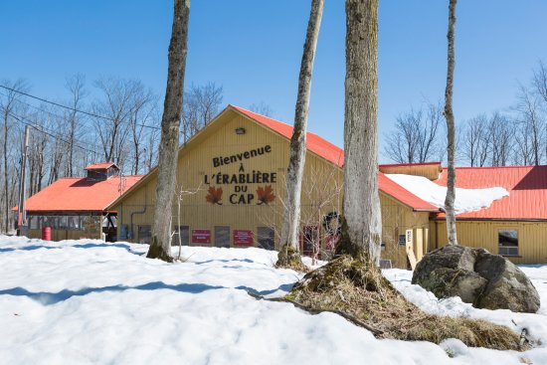
Activités Sociales 2023
DÉJEUNERS MENSUELS:
LES DERNIERS MERCREDI du MOIS
8h30 au
NORMANDIN – Lebourgneuf - Bouvier
CABANE À SUCRE:
  Mardi le 18 Avril 2023 à MIDI
  Érablière du Cap – LÉVIS
  Coût: 30$ Membres et
  36$ non-membres

Slide 19


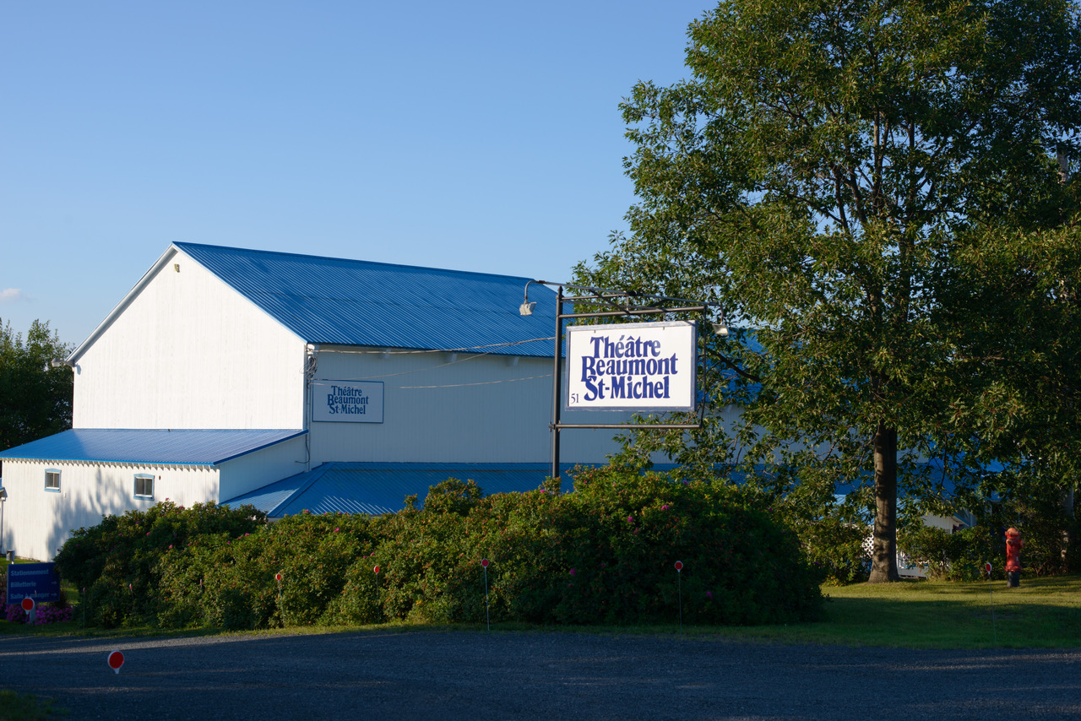
Activités Sociales 2023
GOLF: MI-MAI À MI SEPTEMBRE
  MARDI 9h30 Chaque semaine
  Royal-CHARBOURG
  Coût: 46$ 18 trous
  VOITURETTE INCLUSE
  GERMAIN BOIVIN:
  g-boivin@videotron.ca
418 407-1809
THÉATRE BEAUMONT-ST-MICHEL
Mercredi 5 juillet 2023, 20hres
Théâtre Beaumont-St-Michel
Coût: 50$,
35 places réservées
Titre de la pièce : HAUTE FIDÉLITÉ
Réservation d’ici le 28 juin

Slide 20

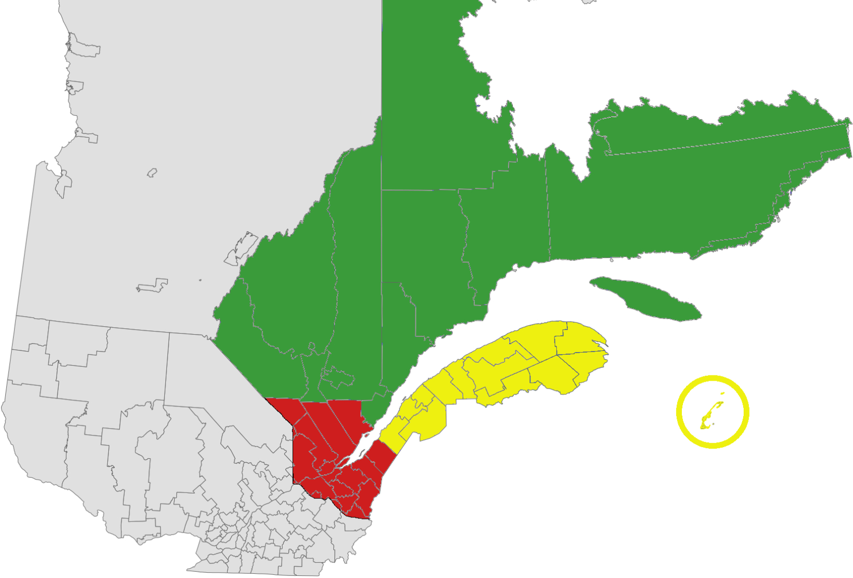
SECTION QUÉBEC - TOTAL DES MEMBRES – 6,800
Saguenay–Lac-Saint-Jean
700 membres
Bas Saint-Laurent/Gaspésie
400 membres
Québec
5700 membres
Notes:
À CONFIRMER ces chiffres pour 2023

Slide 21


